Slide 1
TEMA 4 DOCUMENTACIÓN TÉCNICA

Slide 2
DOCUMENTACIÓN TÉCNICA
Los datos que se recaban en la diversa documentación técnica del cliente proceden del análisis y las observaciones que el profesional de la estética realiza, de la información aportada por los usuarios durante la entrevista previa, la reacción de la piel al tratamiento y los resultados que se vayan obteniendo en cada sesión.
Durante el proceso de estudio y análisis estético se genera una importante documentación que permite conocer mejor el cliente, obtener información acerca de sus demandas y necesidades, valorar y tomar decisiones sobre los tratamientos estéticos más adecuados y elaborar los procesos de forma personalizada.
Permite observar si existe alguna alteración que no corresponda con el ámbito de la estética y si es necesario derivar al cliente a una consulta especializada o a otro profesional.

Slide 3
DOCUMENTACIÓN TÉCNICA NECESARIA
Historial estético.
Fichas de estudio de las alteraciones.
Fichas de tratamiento y seguimientos.
Consentimiento informado.
Ficha que se entrega al cliente con pautas de aplicación de los cosméticos recomendados.
Informe para derivar al cliente a otros profesionales, cuando sea preciso

Slide 4
Historial estético y ficha técnica
En el historial estético se recogen de forma clara y eficaz, todos los datos relativos al cliente que tengan importancia, no solo para ayudar a establecer un diagnóstico, sino para conocerlo, saber sus gustos, necesidades y posibilidades de realizar tratamientos estéticos, informarle sobre campañas de promoción de productos adecuados a sus necesidades, premiar su fidelidad, etc.
Generalmente, el historial estético y la ficha técnica se cumplimenta en la primera cita,

Slide 5
CONSENTIMIENTO INFORMADO
El consentimiento informado es un documento que recoge todas las explicaciones que el cliente ha recibido en relación con el tratamiento que se le va a realizar, los equipos electroestéticos que se van a aplicar, los tratamientos alternativos las posibles complicaciones, etc. La firma por parte del cliente indica que ratifica haber recibido toda la información relativa al tratamiento, las contraindicaciones y las características técnicas de los equipos que se van a utilizar, es decir el cliente estará correctamente informado.
El profesional tiene que tener la seguridad que el cliente le ha proporcionado una información veraz sobre su estado de salud actual, las enfermedades que ha padecido en el pasado, el tratamiento farmacológico que sigue, etc.
El cliente no debe ocultar ningún dato por irrelevante que le pueda parecer.

Slide 6
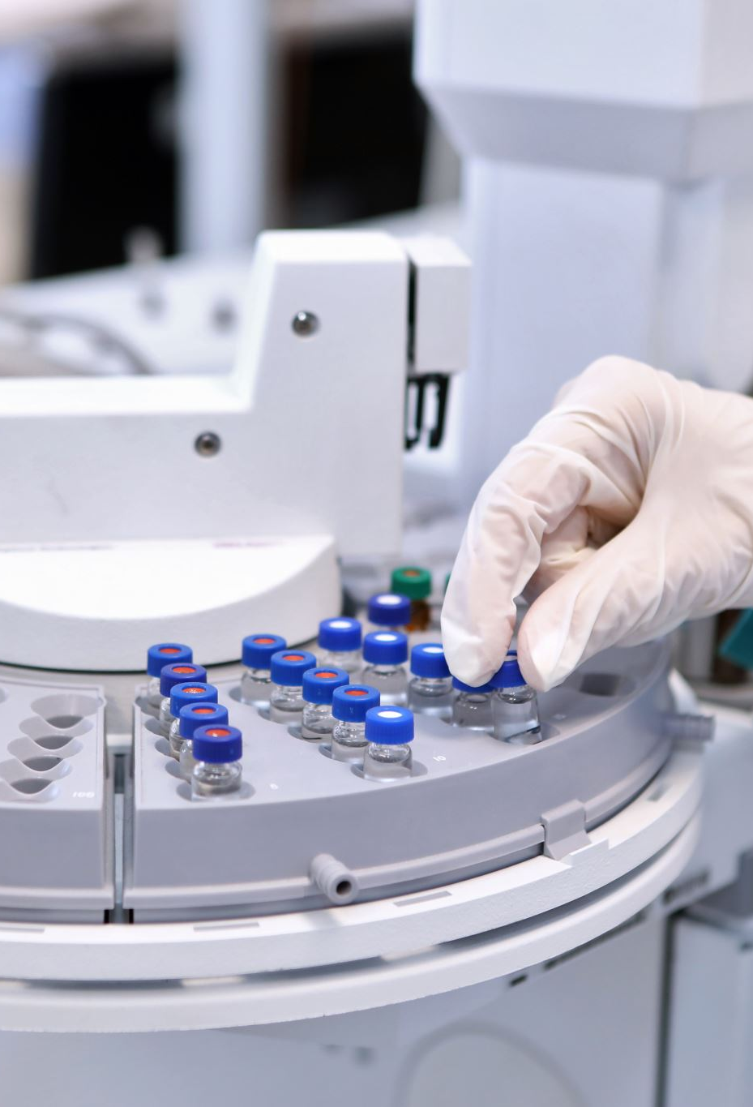
INFORMES PARA LA DERIVACIÓN A OTROS PROFESIONALES
En algunos casos es imprescindible la colaboración con otros profesionales y, para ello, se elaboran modelos de informes dirigidos a expertos del campo de la medicina ( dermatólogos, cirujanos plásticos, etc.) donde se exponen los motivos de la remisión a la consulta especializada.

Slide 7
ARCHIVO O FICHERO DE LA DOCUMENTACIÓN
Todos los documentos explicados en los epígrafes anteriores pueden figurar en soporte informático, a excepción del consentimiento informado, que debe estar en soporte físico o papel por estar firmado por el cliente.
Mantener los ficheros, programas o equipos que contengan datos de carácter personal sin las debidas condiciones de seguridad constituyen una infracción grave. Según el artículo 9 de la misma ley : “ El responsable del fichero y, en su caso, el encargado del tratamiento debe adoptar las medidas de índole técnica y organizativas necesarias que garanticen la seguridad de los datos de carácter personal y eviten su alteración , perdida , o acceso no autorizado, habida cuenta del estado de la tecnología, la naturaleza de los datos almacenados y los riesgos a que están expuestos, ya que provengan de la acción humana o del medio físico o natural.
No se registrarán datos de carácter personal en ficheros que no reúnan las condiciones que se determinen por vía reglamentaría con respecto a su integridad y seguridad y a las de los centros de tratamiento, locales

